Slide 1
middle participles, quantity/number
grk 101

Slide 2
λαλῶμεν ἑλληνιστί
αἱ μετοχαὶ αἱ τῆς μέσης φωνῆς

Slide 3
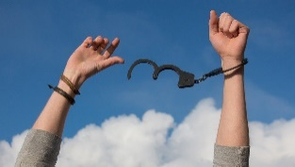
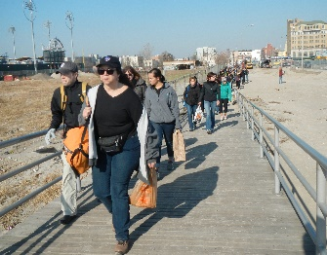
Τί βούλεται λέγειν τοῦτο ἀγγλιστί;
λύω
λύομαι
ἀφικνέομαι (ἀφικνοῦμαι κτλ.)
χαίρω

Slide 4
λαλῶμεν ἑλληνιστί
ὦ πάτερ· χαίρεις λυόμενος τὴν παῖδα;

Slide 5
Concept Drill
Which is a participle? Why?
The man ransoms his child
The man ransoming his child
Ditto…
ὁ ἀνὴρ τὸν παῖδα λυόμενος
ὁ ἀνὴρ τὸν παῖδα λυεται
λυομένη τὸν παῖδα, ὁρῶ τὸν ἄνδρα
ὁρῶ τὸν ἄνδρα λυόμενον τὸν παῖδα

Slide 6
Oral Greek
indicative forms
(middle) participles
“I enjoy”
ἥδομαι
“I see”
ὁρῶ (< ὁράω)
“I ransom the child”
λύομαι τὸν παῖδα
“I watch plays”
θεῶμαι (< θεάομαι) δράματα
“ransoming”
m. λυό-μεν-ος
f. λυο-μέν-η
n. λυό-μεν-ον
“enjoying”
m. ἡδό-μεν-ος
f. ἡδο-μέν-η
n. ἡδό-μεν-ον
“watching”
θεώ-μεν-ος
θεω-μέν-η
θεώ-μεν-ον
“I enjoy watching plays.”
ἥδομαι θεώμενος δράματα.
“I see her watching plays.”
ὁρῶ αὐτὴν θεωμένην δράματα.

Slide 7
Present Middle, ω verbs. λύω
 | masc | fem | neut
 | sing.
nom
gen
dat
acc
voc
 | plural
nom
gen
dat
acc
voc

Slide 8
Present Middle, ω verbs. λύω
 | masc | fem | neut
 | sing.
nom | λυ-όμεν-ος | λυ-ομέν-η | λυ-όμεν-ον
gen | λυ-ομέν-ου | λυ-ομέν-ης | λυ-ομέν-ου
dat | λυ-ομέν-ῳ | λυ-ομέν-ῃ | λυ-ομέν-ῳ
acc | λυ-όμεν-ον | λυ-ομέν-ην | λυ-όμεν-ον
voc | λυ-όμεν-ε | λυ-ομέν-η | λυ-όμεν-ον
 | plural
nom | λυ-όμεν-οι | λυ-όμεν-αι | λυ-όμεν-α
gen | λυ-ομέν-ων | λυ-ομέν-ων | λυ-ομέν-ων
dat | λυ-ομέν-οις | λυ-ομέν-αις | λυ-ομέν-οις
acc | λυ-ομέν-ους | λυ-ομέν-ας | λυ-όμεν-α
voc | λυ-όμεν-οι | λυ-όμεν-αι | λυ-όμεν-α

Slide 9
Present Middle, ε-contract. ἀφικνέομαι
 | masc | fem | neut
 | sing.
nom | ἀφικνούμεν-ος | ἀφικνουμέν-η | ἀφικνούμεν -ον
gen | ἀφικνουμέν-ου | ἀφικνουμέν-ης | ἀφικνουμέν-ου
dat | ἀφικνουμέν-ῳ | ἀφικνουμέν-ῃ | ἀφικνουμέν-ῳ
acc | ἀφικνούμεν -ον | ἀφικνουμέν-ην | ἀφικνούμεν -ον
voc | ἀφικνούμεν -ε | ἀφικνουμέν-η | ἀφικνούμεν -ον
 | plural
nom | ἀφικνούμεν-οι | ἀφικνούμεν-αι | ἀφικνούμεν-α
gen | ἀφικνουμέν-ων | ἀφικνουμέν-ων | ἀφικνουμέν-ων
dat | ἀφικνουμέν-οις | ἀφικνουμέν-αις | ἀφικνουμέν-οις
acc | ἀφικνουμέν-ους | ἀφικνουμέν-ας | ἀφικνούμεν-α
voc | ἀφικνούμεν-οι | ἀφικνούμεν-αι | ἀφικνούμεν-α

Slide 10
Present Middle, α-contract. ὁρμάομαι
 | masc | fem | neut
 | sing.
nom | ὁρμώμεν-ος | ὁρμωμέν-η | ὁρμώμεν -ον
gen | ὁρμωμέν-ου | ὁρμωμέν-ης | ὁρμωμέν-ου
dat | ὁρμωμέν-ῳ | ὁρμωμέν-ῃ | ὁρμωμέν-ῳ
acc | ὁρμώμεν -ον | ὁρμωμέν-ην | ὁρμώμεν -ον
voc | ὁρμώμεν -ε | ὁρμωμέν-η | ὁρμώμεν -ον
 | plural
nom | ὁρμώμεν-οι | ὁρμώμεν-αι | ὁρμώμεν-α
gen | ὁρμωμέν-ων | ὁρμωμέν-ων | ὁρμωμέν-ων
dat | ὁρμωμέν-οις | ὁρμωμέν-αις | ὁρμωμέν-οις
acc | ὁρμωμέν-ους | ὁρμωμέν-ας | ὁρμώμεν-α
voc | ὁρμώμεν-οι | ὁρμώμεν-αι | ὁρμώμεν-α

Slide 11
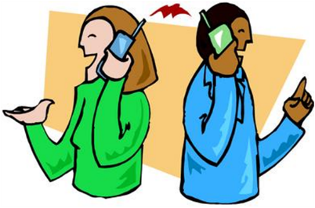
Drill Vocab
λύω “untie”
λύομαι “???”
ἀφικνέομαι “arrive”
λαλέω “talk/chat”
λαλῶ, λαλεῖς, λαλεῖ
λαλοῦμεν, λαλεῖτε, λαλοῦσι(ν)

Slide 12
Α-Section Homework
8β
(5) αἱ παρθένοι αἱ μάλα φοβούμεναι ὡς τάχιστα οἴκαδε τρέχουσι
τὰ πρόβατα ...
ὁρῶ [the maidens etc.]
8γ
(1) Do you see the boys (who are) fighting in the road?
(2) Dicaeopolis stops working and drives the oxen home
(5) (While) bravely leading his (use “the”) comrades, Theseus escapes out of (which Greek prεposition?) the Labyrinth (case of ὁ λαβύρινθος? why?)

Slide 13
Πόσοι / πόσαι / πόσα; “How many?”
πᾶς, πᾶσα, πᾶν
εἷς, μία, ἕν
Πόσοι μαθηταὶ ἔχουσι καλῶς / κακῶς;
Πόσα πρόβατα ἔχει ὁ αὐτουργός;
Πόσαις μαθητρίσι λέγει ὁ διδάσκαλος;

Slide 14
πᾶς etc. “every/ all / whole / everyone / everything”
sing | masc (3rd decl) | fem (1st decl) | neut (3rd decl)
nom
gen
dat
acc
plur
nom
gen
dat
acc
ONE: εἷς μία ἕν (singular only)
 | masc (3rd decl) | fem (1st decl) | neut (3rd decl)
nom
gen
dat
acc

Slide 15
πᾶς etc. “every/ all / whole / everyone / everything”
sing | masc (3rd decl) | fem (1st decl) | neut (3rd decl)
nom | πᾶς | πᾶσ‑α | πᾶν
gen | παντ-ός | πάσ-ης | παντ-ός
dat | παντ-ί | πάσ-ῃ | παντ-ί
acc | πάντ-α | πᾶσ-αν | πᾶν
plur
nom | πάντ-ες | πᾶσ-αι | πάντ-α
gen | πάντ-ων | πασ-ῶν | πάντ-ων
dat | πᾶσι(ν) | πάσ-αις | πᾶσι(ν)
acc | πάντ-ας | πάσ-ας | πάντ-α
ONE: εἷς μία ἕν (singular only)
 | masc (3rd decl) | fem (1st decl) | neut (3rd decl)
nom | εἷς | μία | ἕν
gen | ἑν-ός | μι-ᾶς | ἑν-ός
dat | ἑν-ί | μι-ᾷ | ἑν-ί
acc | ἕν-α | μί-αν | ἕν

Slide 16
Χαίρετε
Τίνες ἐσμέν;

Slide 17
προσρήματα (greetings)
ΔΙΔΑΣΚΑΛΟΣ ὦ μαθητά/μαθητρί· τί ἔστι τὸ ὄνομά σοι; (What´s your name?)
ΜΑΘΗΤΡΙΣ/ΜΑΘΗΤΗΣ τὸ ὄνομά μοί ἐστι(ν) ________.
Δ χαῖρε, ὦ ______.
Μ χαῖρε καὶ σύ, ὦ διδάσκαλε.
Δ ὦ _____, πῶς ἔχεις; τί πραττεις;
Μ ὦ διδάσκαλε, καλῶς/κακῶς ἔχω καὶ εὖ/κακῶς πράττω. καὶ σύ, ὦ διδάσκαλε, ....

Slide 18
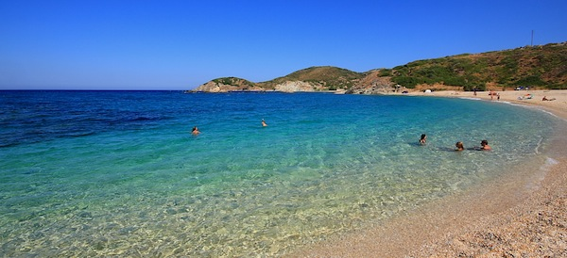
τί αρέσκει ποιεῖν τὸ θέρος;
τί μὲν ἀρέσκει σοι ποιεῖν τὸ θέρος;
τί δὲ τῶι ἑταίρωι / τῆι ἑταίραι;

Slide 19
προσρήματα (greetings)
ΔΙΔΑΣΚΑΛΟΣ χαίρετε, ὦ μαθητρίδες τε καὶ μαθηταί
ΜΑΘΗΤΑΙ χαῖρε, ὦ διδάσκαλε
Δ ὦ _____· πῶς ἔχεις τήμερον (“today”); τί δὲ πράττεις;
Μ ὦ διδάσκαλε·
καλῶς / κακῶς ἔχω
εὖ / κακῶς πράττω
Μ καὶ σύ, ὦ διδάσκαλε, πῶς ἔχεις; τί δὲ πράττεις;

Slide 20
λέξεις (vocab, words or phrases)
ἆρα;
Introduces yes/no question
ναί
“yes,” “indeed”
ναίχι
“yes, indeed!”
οὐ (οὐκ, οὐχ), οὐχί
“no (indeed)”
ἆρα καλῶς ἔχεις;
ναί, ὦ διδάσκαλε
πότερον;
Introduces multiple choice question
ἢ
“or”
πότερον καλῶς ἢ κακῶς ἔχεις;
κακῶς ἔχω, ὦ διδάσκαλε
λυποῦμαι, ὦ μαθητρί
εἰπέ / εἴπετε (“say”)
αὖθις (“again”)

Slide 21
προσρήματα (greetings)
ΔΙΔΑΣΚΑΛΟΣ χαίρετε, ὦ μαθητρίδες τε καὶ μαθηταί
ΜΑΘΗΤΑΙ χαῖρε, ὦ διδάσκαλε
Δ ὦ _____· πῶς ἔχεις τήμερον (“today”); τί δὲ πράττεις;
Μ ὦ διδάσκαλε·
καλῶς / κακῶς ἔχω
εὖ / κακῶς πράττω
Μ καὶ σύ, ὦ διδάσκαλε, πῶς ἔχεις; τί δὲ πράττεις;

Slide 22
ἄσκησις λέξεων καὶ κλίσεων. πᾶς, εἷς
vocab, morphology practice. “all/every,” “one”

Slide 23
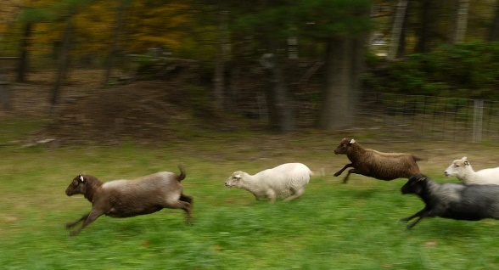
λέξεις καὶ κλίσεις, ἐρωτήσεις καὶ ἀποκρίσεις
πᾶς — τί βούλεται λέγειν; (“What does ιτ mean?”)
πάντα — τί βούλεται λέγειν;
ὦ _____· ποῖ σπεύδει πάντα τὰ πρόβατα;
ὦ διδάσκαλε· _____ πρὸς τὸ αὔλιον (sheepfold)
ὦ _____· πότερον σπεύδει τὰ πρόβατα ἐνθάδε ἢ ἐκεῖσε;

Slide 24
(cont’d)
ὦ _____· ἆρα πρόβατά ἐστι πᾶσι ταῖς μαθητρίσι;
ναί, ὦ διδάσκαλε, πρόβατά κτλ. (etc.)
οὐκ, ὦ διδάσκαλε, κτλ.
ὦ _____· ἆρα ἓν πρόβατόν ἐστι πᾶσι τοῖς μαθηταῖς;
ὦ _____· πότερον ἓν ἢ πολλὰ πρόβατα ἔχεις;

Slide 25
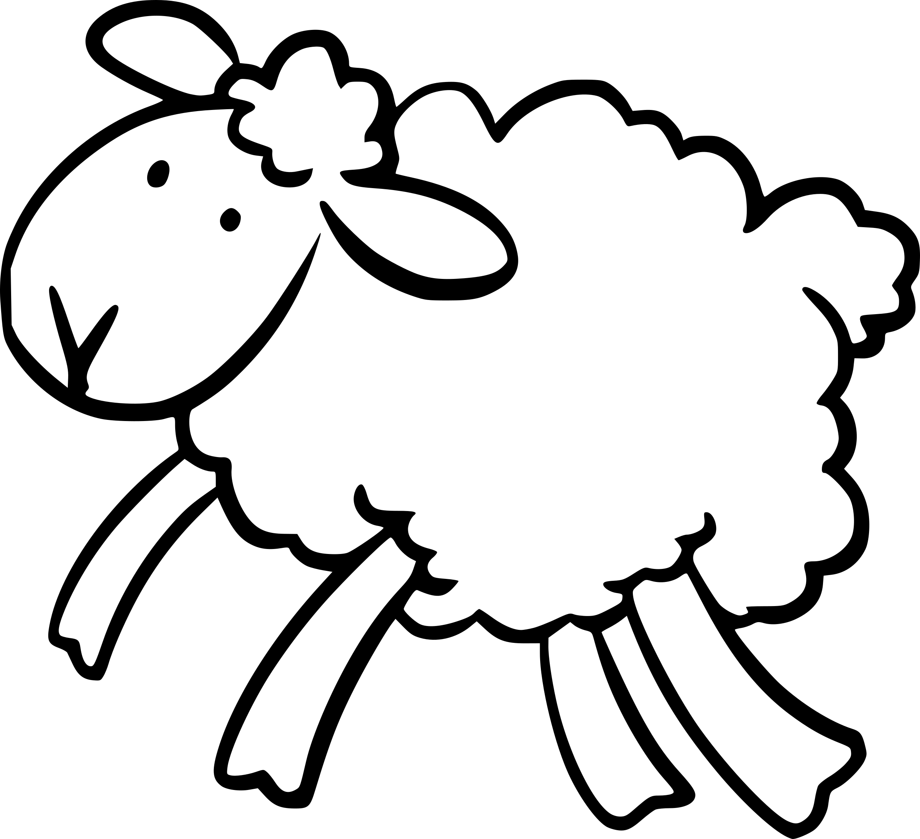
cont’d
ὦ _____· ἐν πόσοις (in how many?) οἴκοις ἐστὶ τὰ πρόβατα;
ὦ διδάσκαλε· ἐν (1) οἴκωι ἐστι
ὦ _____· πόσους οἴκους ἔχεις;
ὦ διδάσκαλε· (1) οἶκον ἔχω
ὦ _____· ποῦ ἐστὶν ὁ οἶκος; πότερον ἐνθάδε ἢ ἐκεῖ;
One house, four sheep

Slide 26
cont’d
ὦ _____· πόσας χεῖρας ὁρᾶις;
ὦ διδάσκαλε· (1) ____ ὁρῶ
ὦ _____· πόσας γυναῖκας ὁρᾶις;
ὦ διδάσκαλε· (1) ____ ὁρῶ

